Slide 1
错题重做
2024年04月13日错题重做

Slide 2
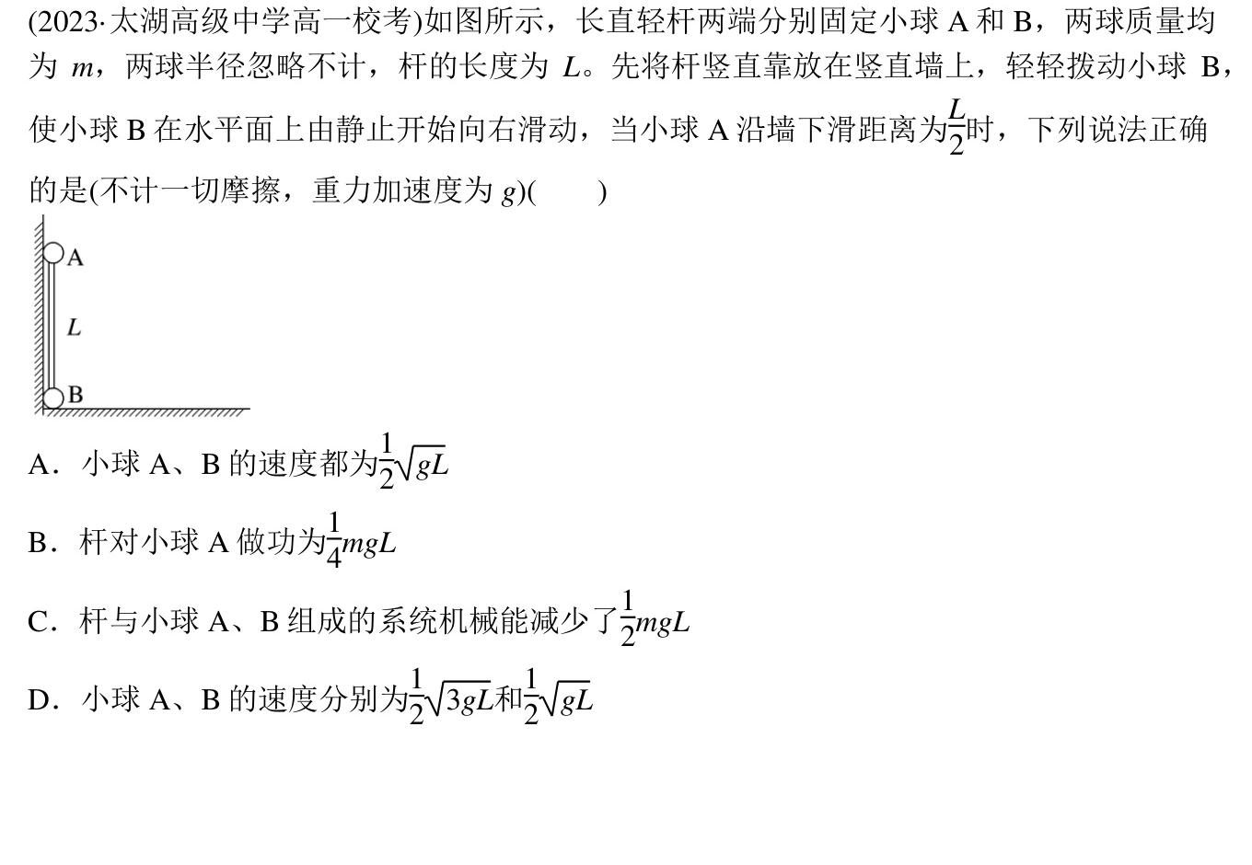
第1题,题目来源:必修2第8章专题16第4题/题库编号:2023128Z16K4

Slide 3
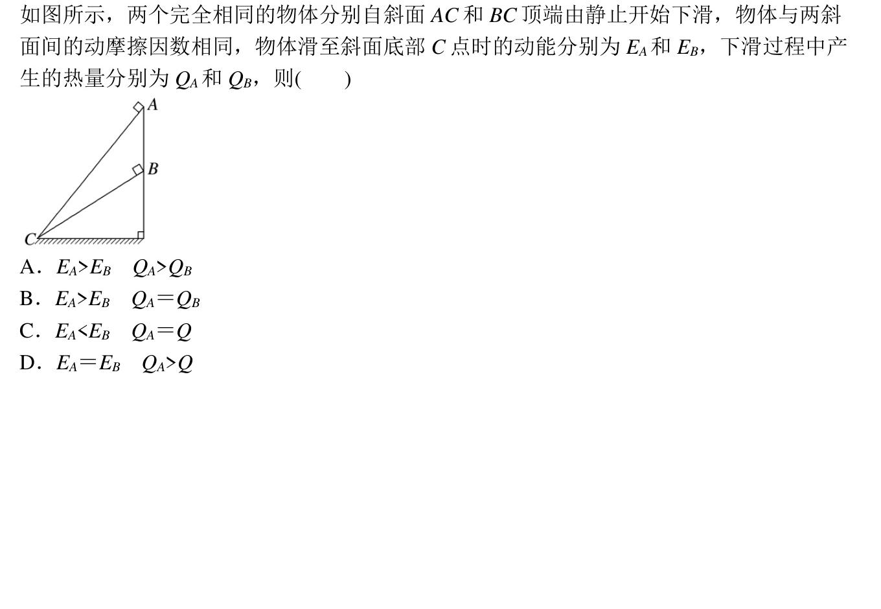
第2题,题目来源:必修2第8章专题17第3题/题库编号:2023128Z17K3

Slide 4
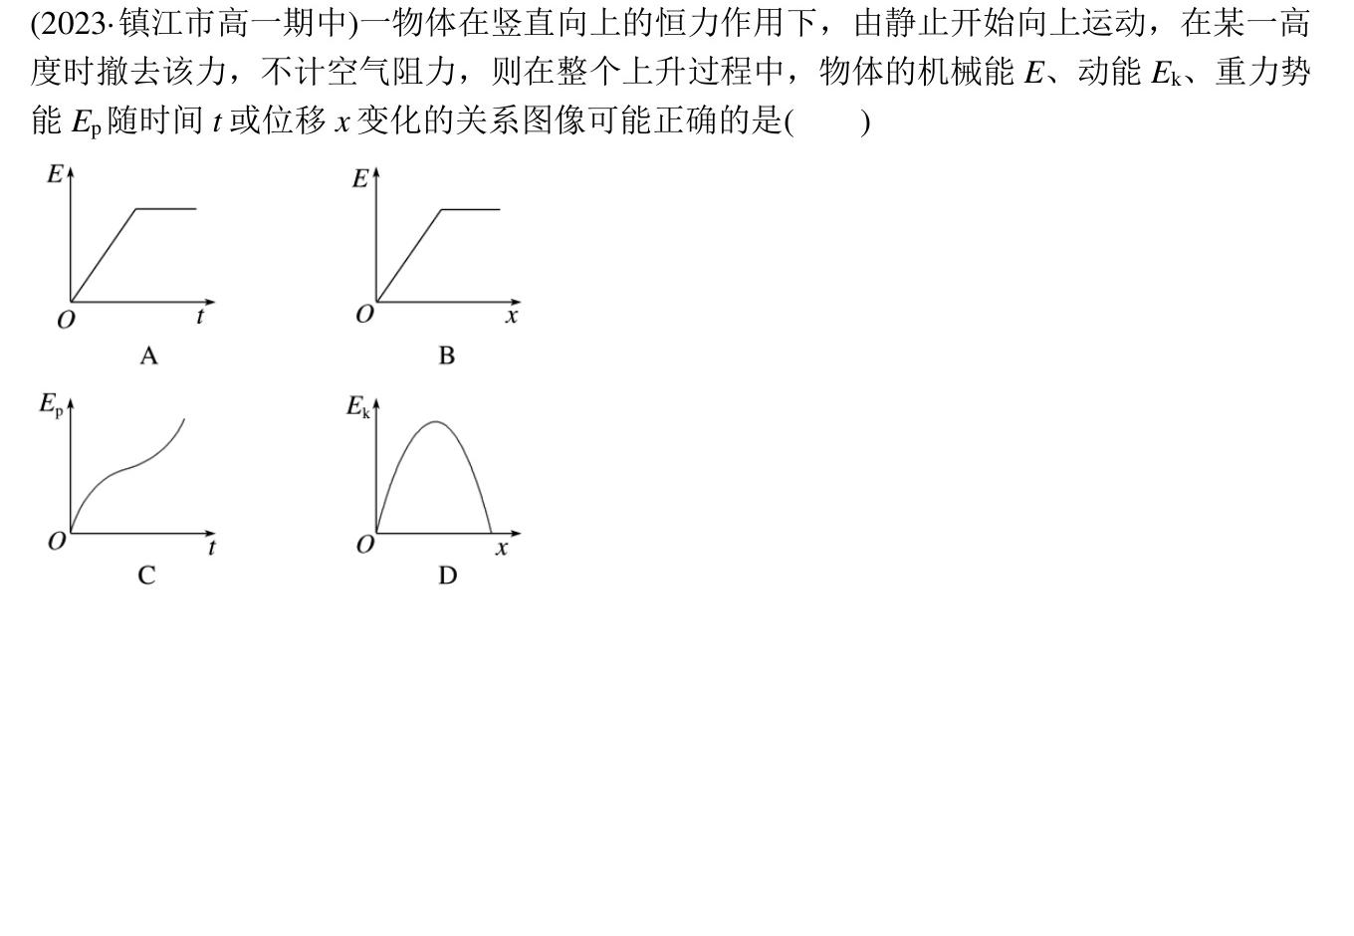
第3题,题目来源:必修2第8章专题17第11题/题库编号:2023128Z17K11

Slide 5
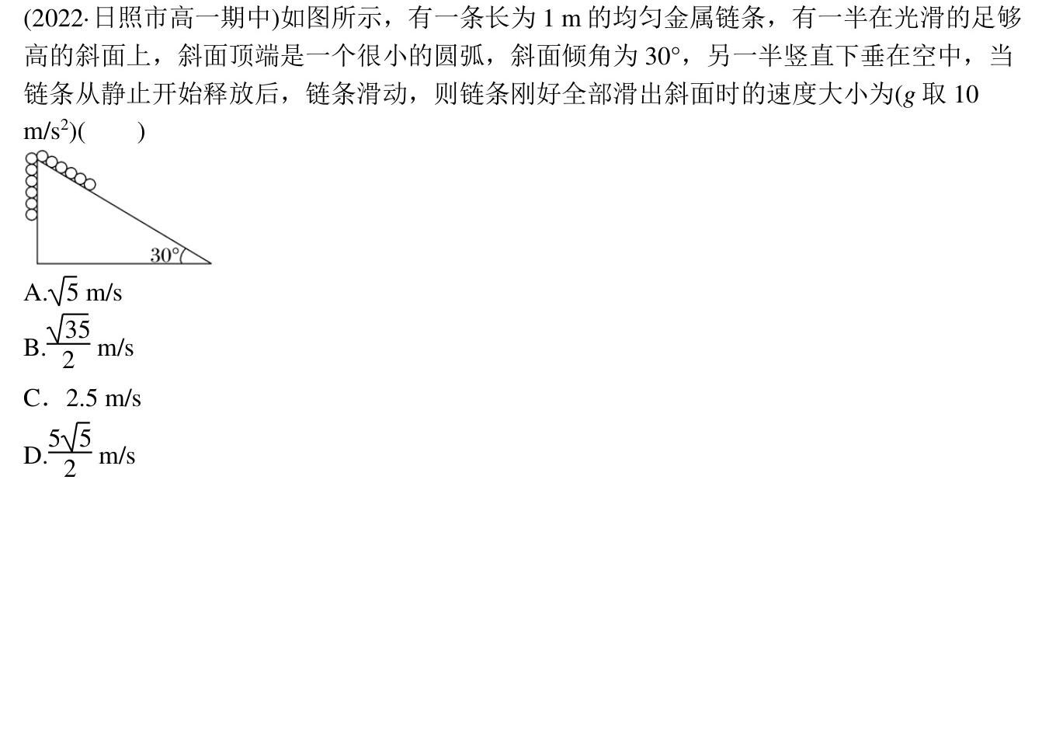
第4题,题目来源:必修2第8章专题15第6题/题库编号:2023128Z15K6

Slide 6
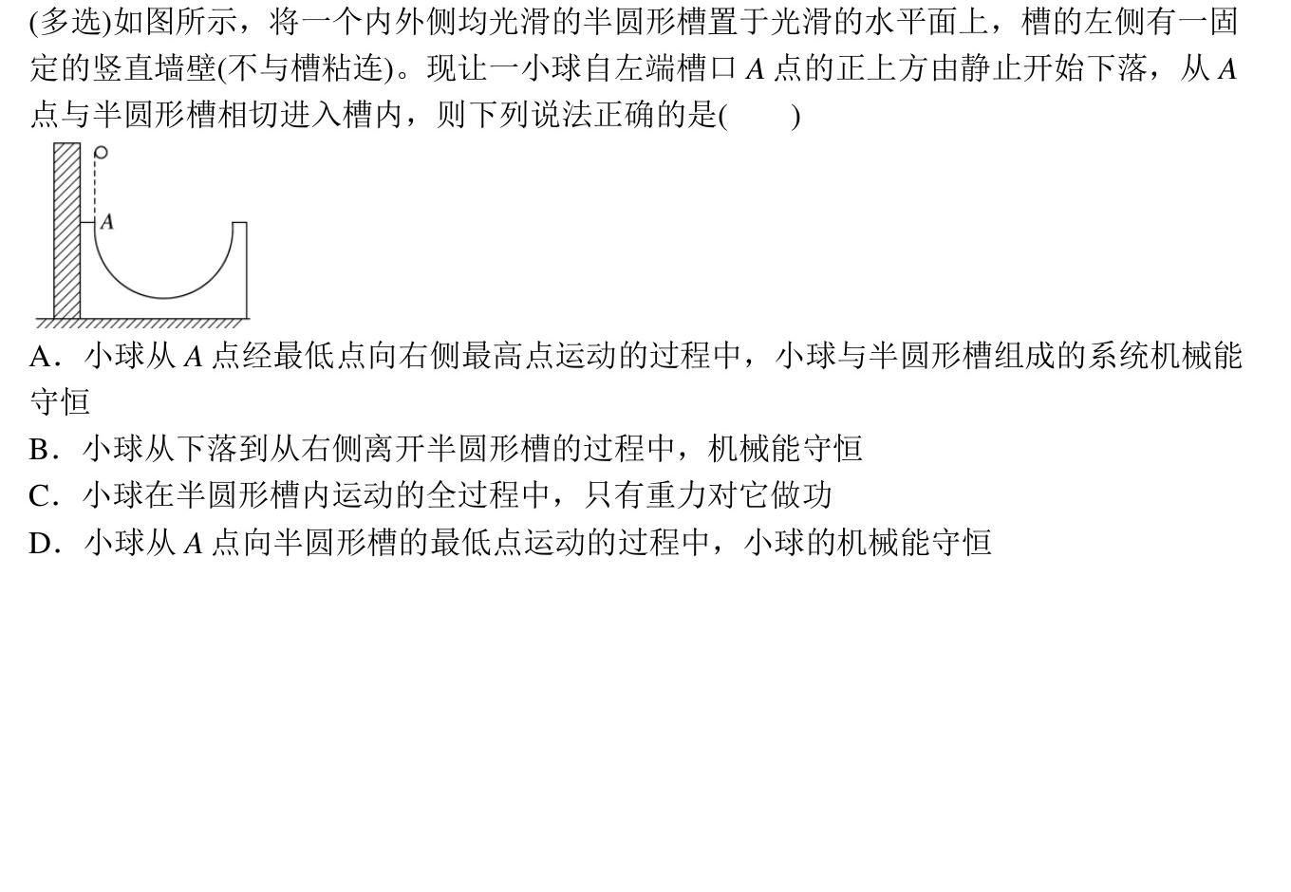
第5题,题目来源:必修2第8章专题15第7题/题库编号:2023128Z15K7

Slide 7
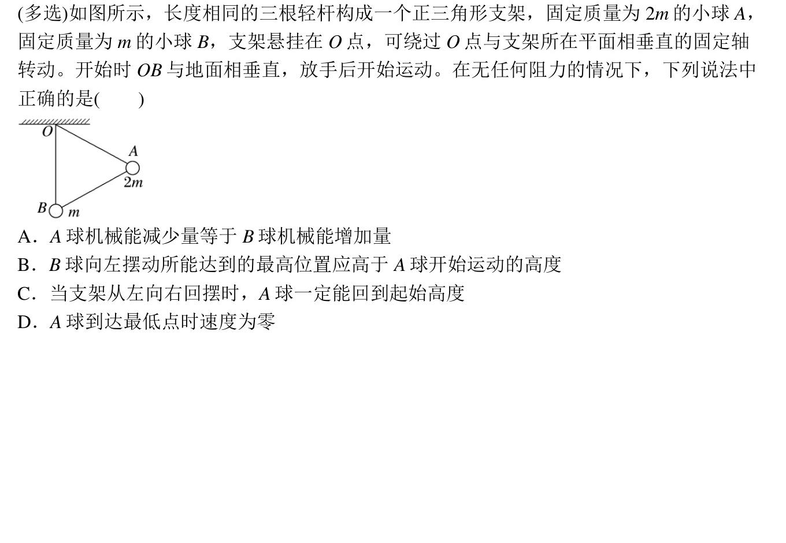
第6题,题目来源:必修2第8章专题15第8题/题库编号:2023128Z15K8

Slide 8
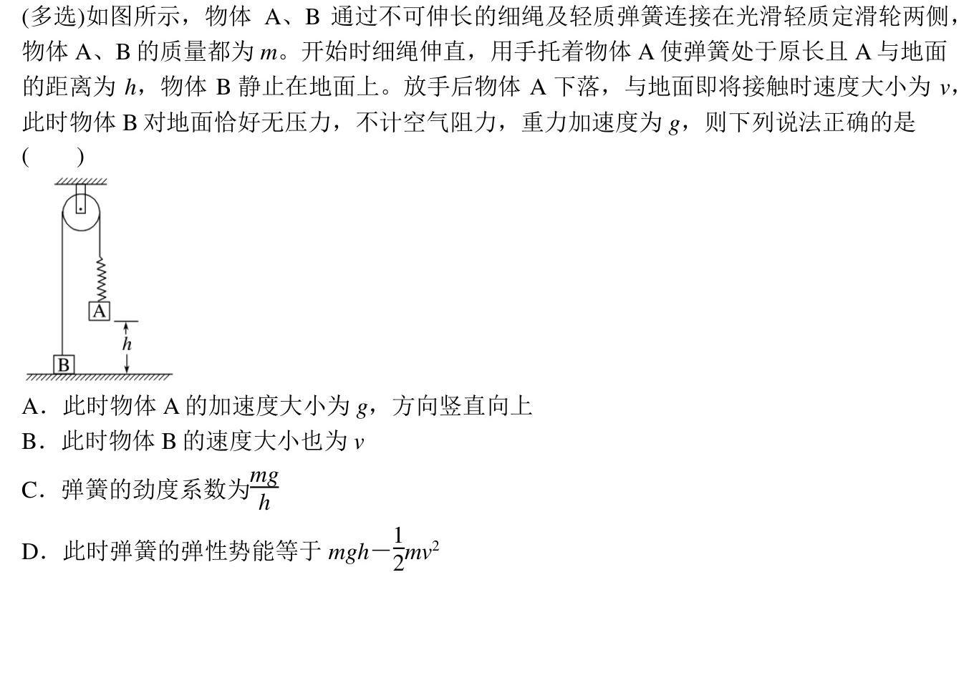
第7题,题目来源:必修2第8章专题15第9题/题库编号:2023128Z15K9

Slide 9
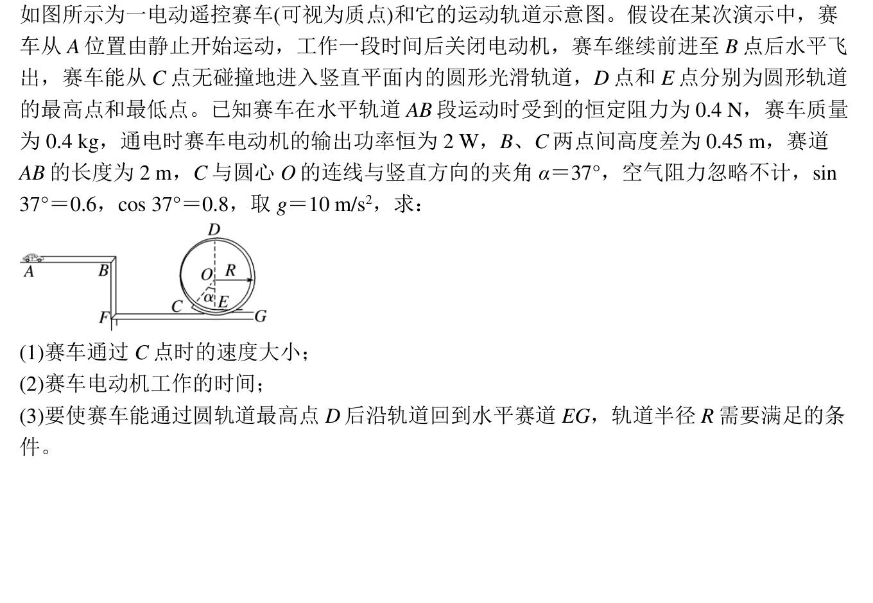
第8题,题目来源:必修2第8章专题16第5题/题库编号:2023128Z16K5

Slide 10
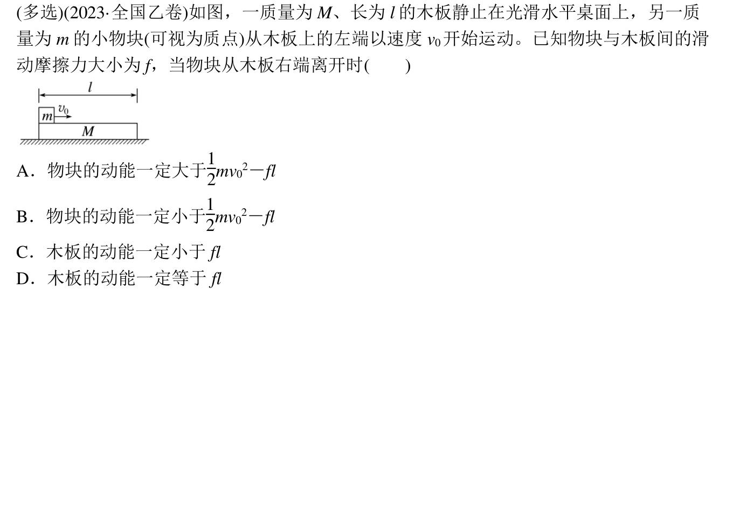
第9题,题目来源:必修2第8章专题17第4题/题库编号:2023128Z17K4

Slide 11
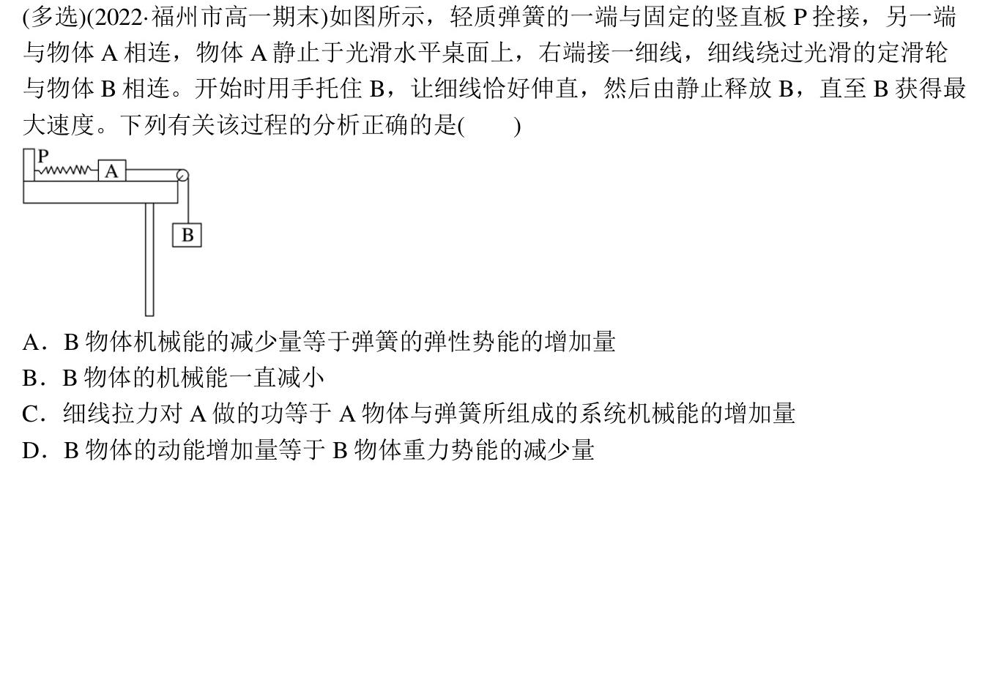
第10题,题目来源:必修2第8章专题17第5题/题库编号:2023128Z17K5

Slide 12
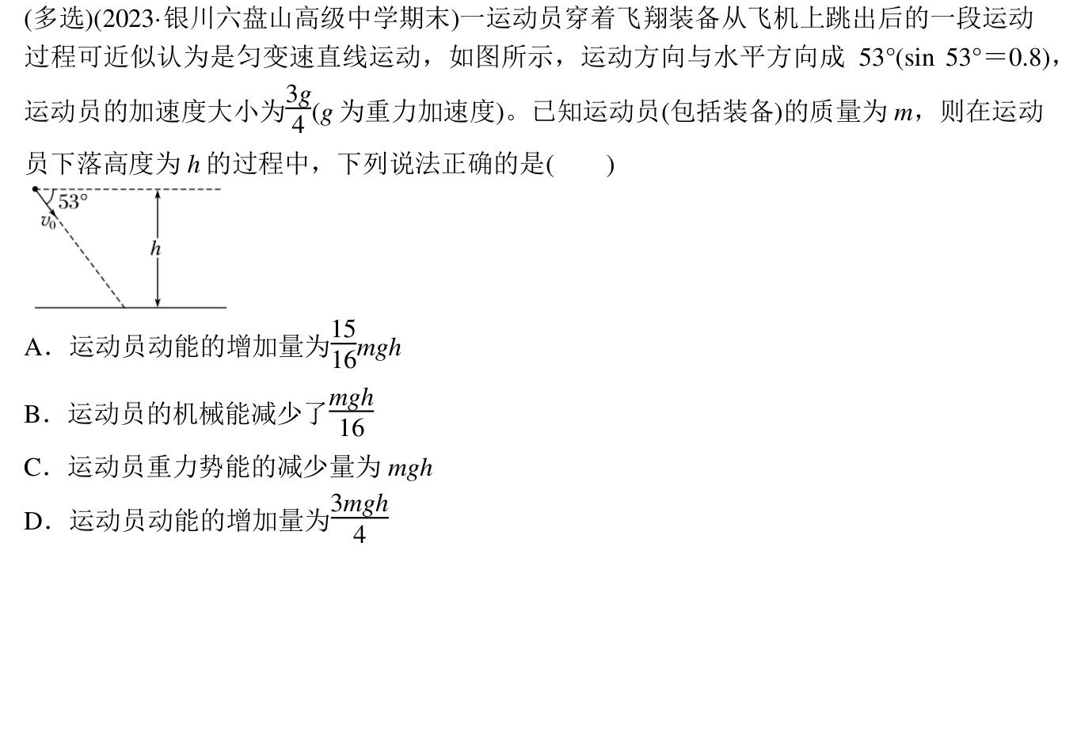
第11题,题目来源:必修2第8章专题17第6题/题库编号:2023128Z17K6

Slide 13
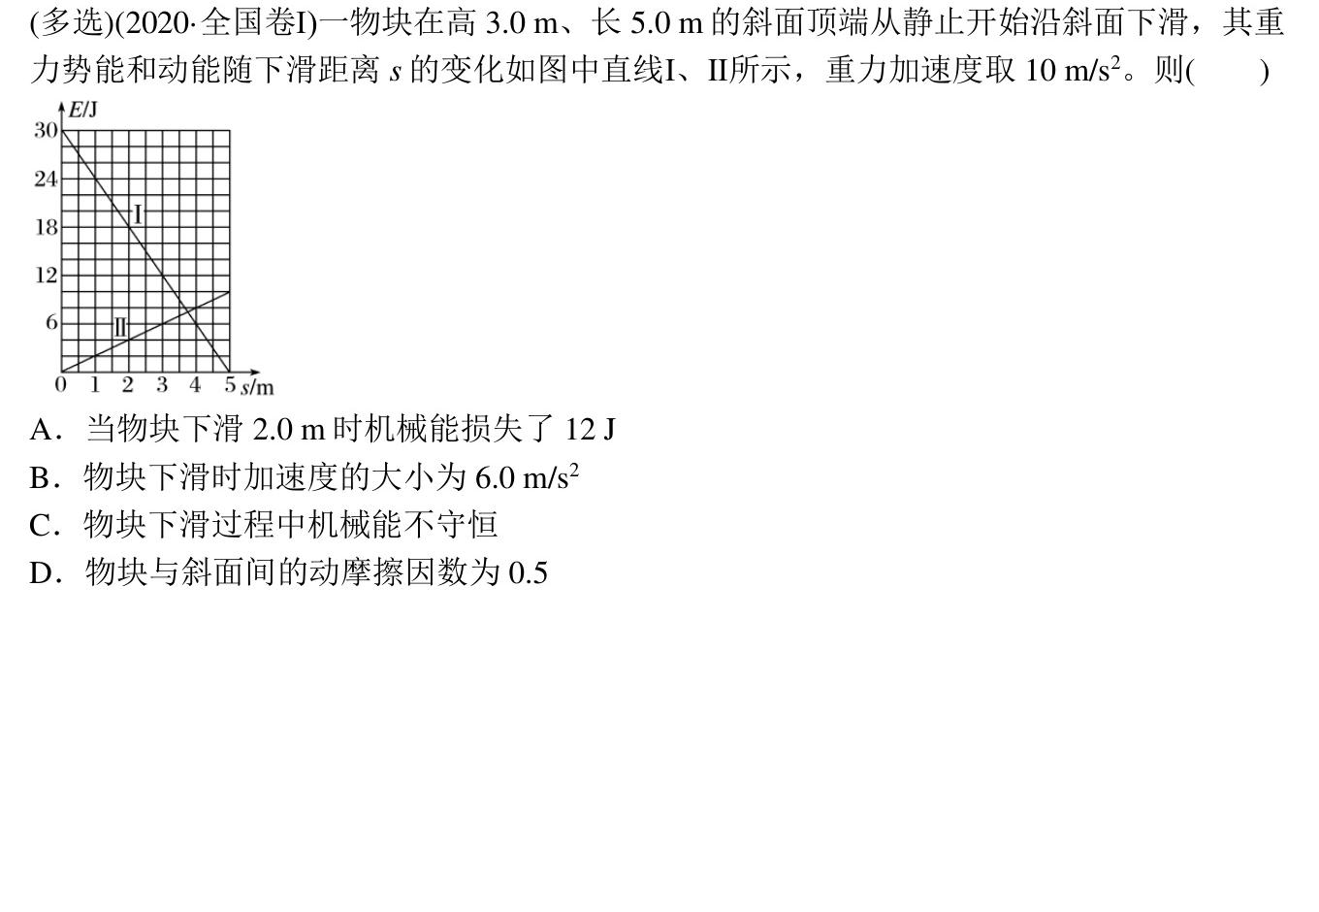
第12题,题目来源:必修2第8章专题17第7题/题库编号:2023128Z17K7

Slide 14
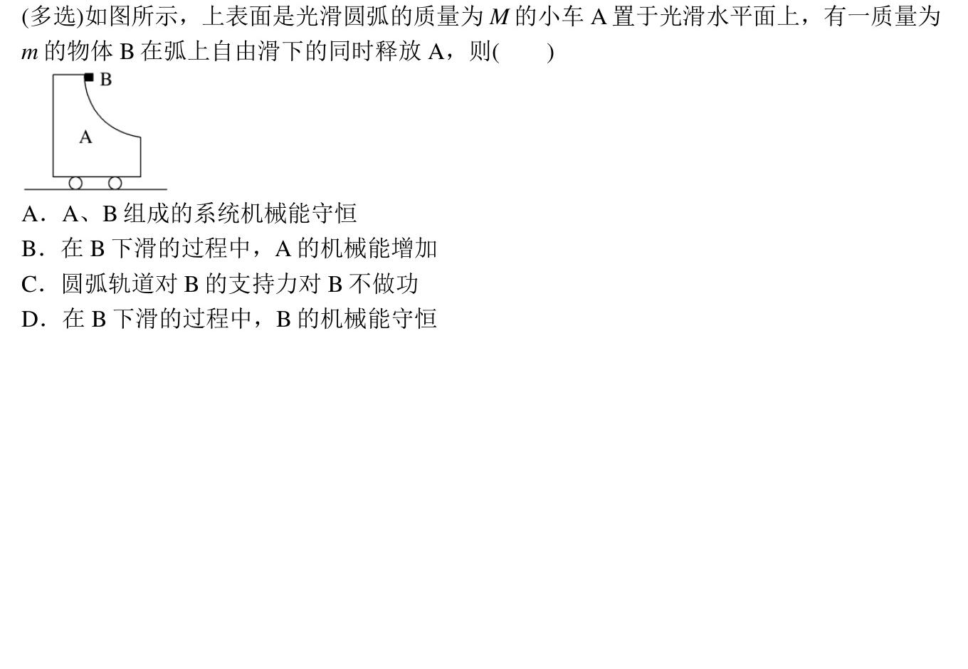
第13题,题目来源:必修2第8章专题15第2题/题库编号:2023128Z15K2

Slide 15
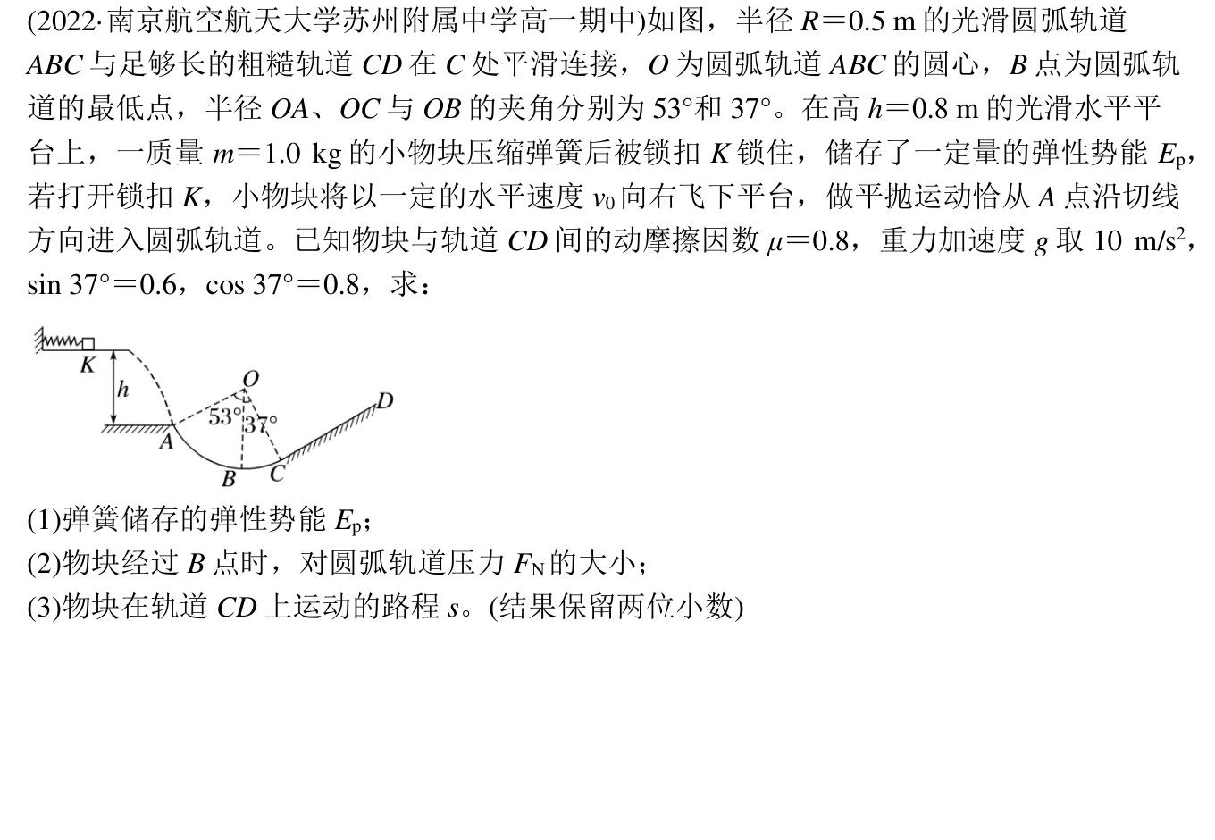
第14题,题目来源:必修2第8章专题16第6题/题库编号:2023128Z16K6

Slide 16
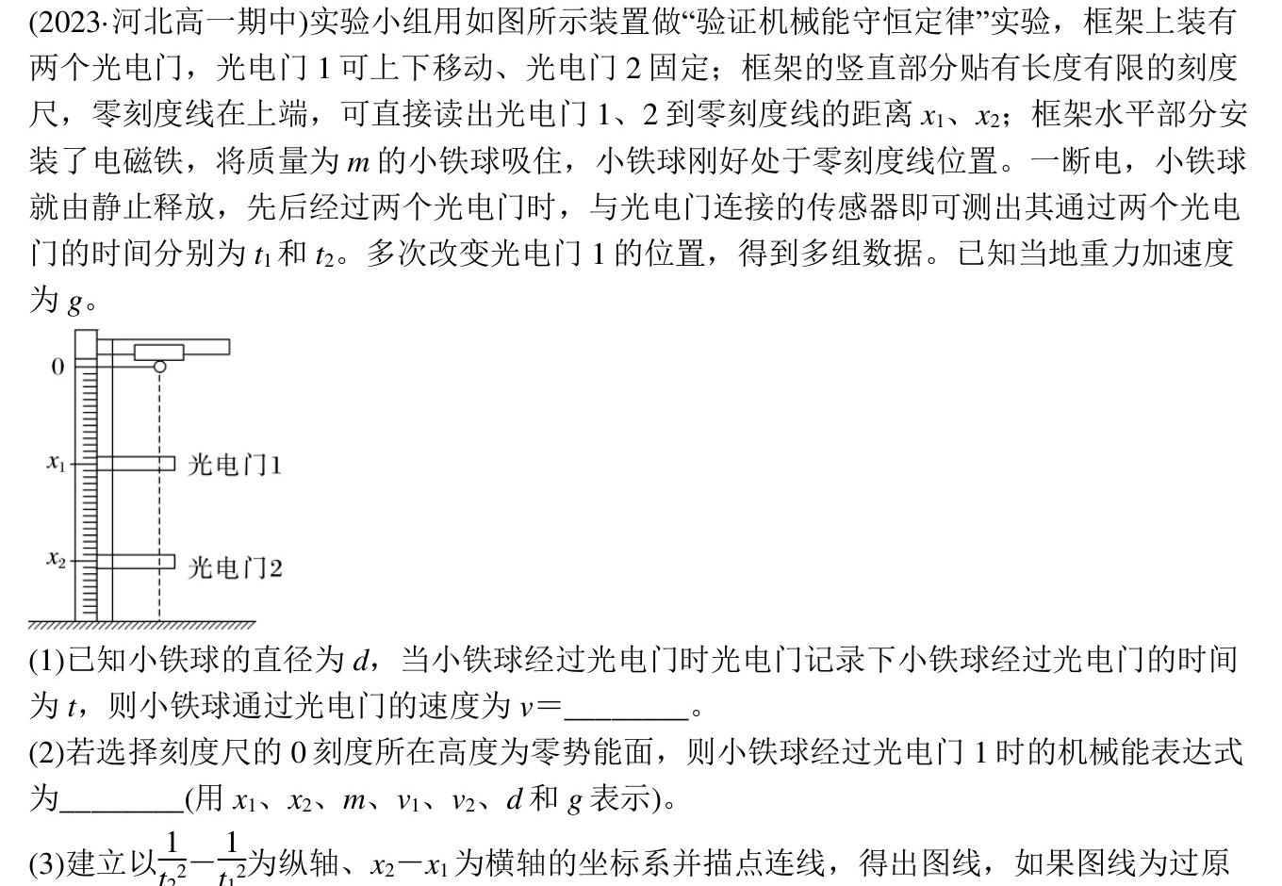
第15题,题目来源:必修2第8章第5节第3题/题库编号:20231285K3

Slide 17
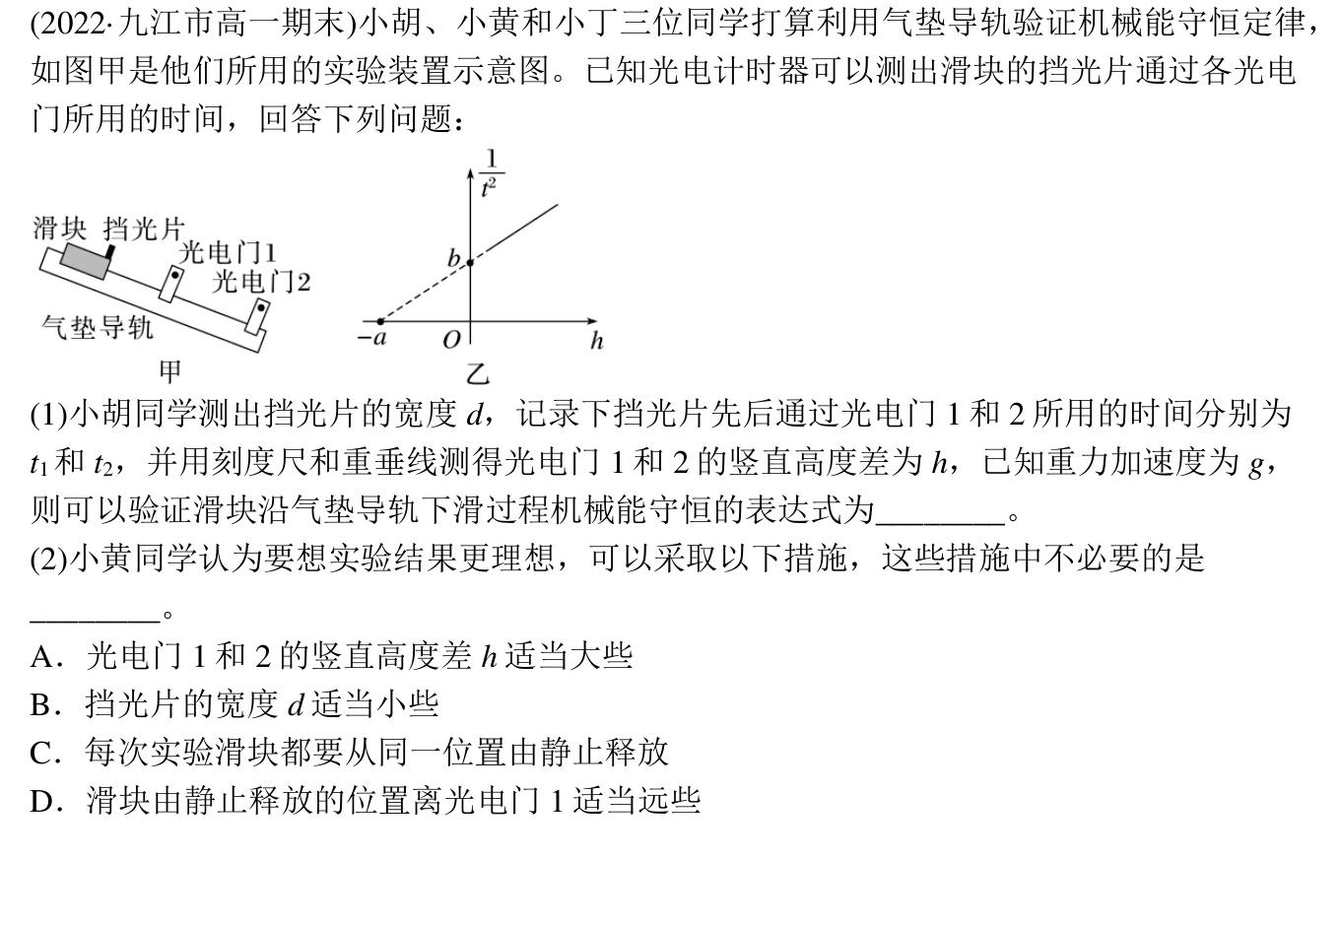
第16题,题目来源:必修2第8章第5节第4题/题库编号:20231285K4

Slide 18
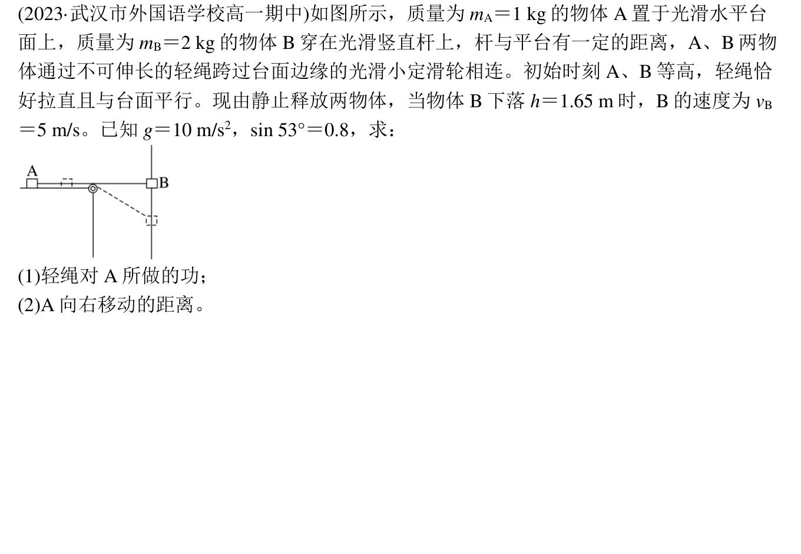
第17题,题目来源:必修2第8章专题15第11题/题库编号:2023128Z15K11

Slide 19
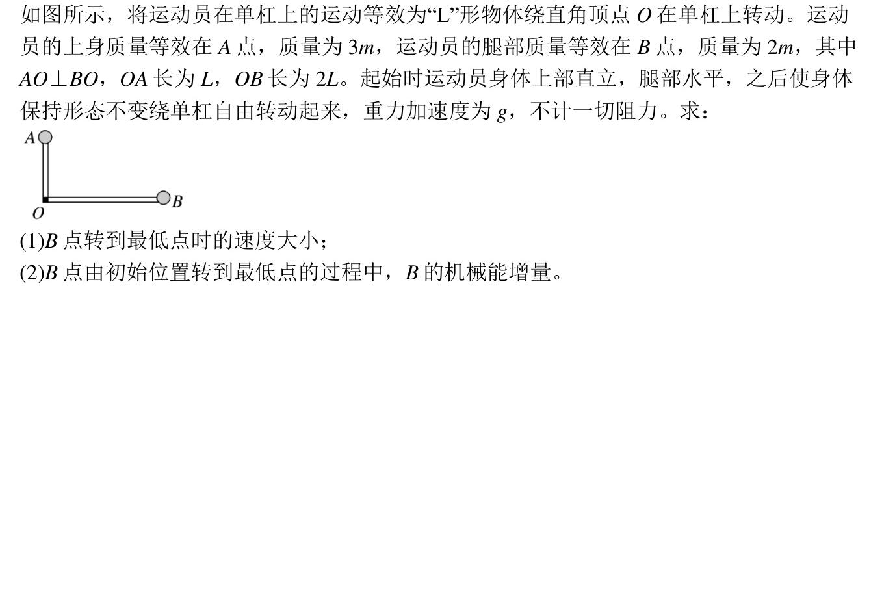
第18题,题目来源:必修2第8章专题15第10题/题库编号:2023128Z15K10

Slide 20
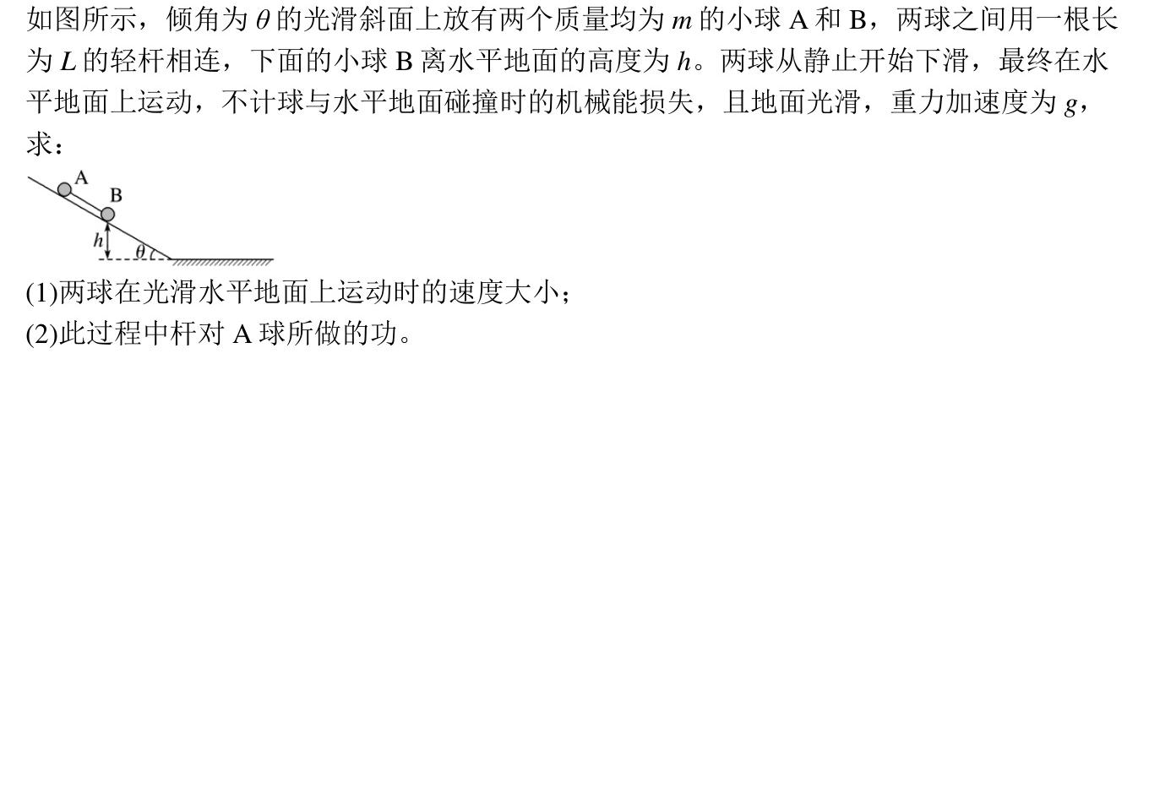
第19题,题目来源:必修2第8章专题16第2题/题库编号:2023128Z16K2

Slide 21
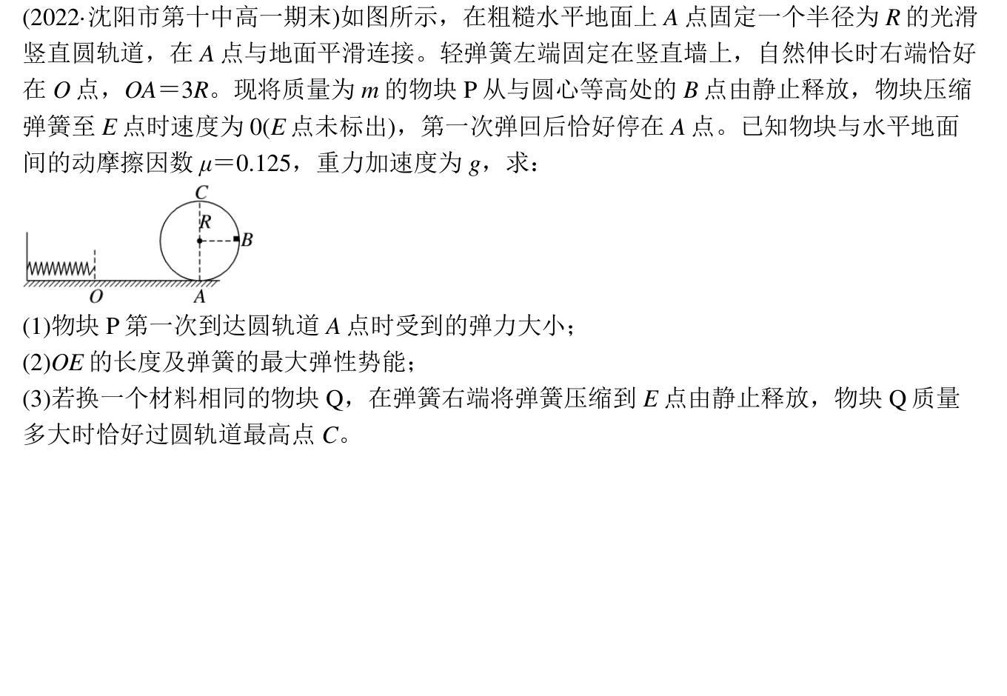
第20题,题目来源:必修2第8章专题17第9题/题库编号:2023128Z17K9

Slide 22
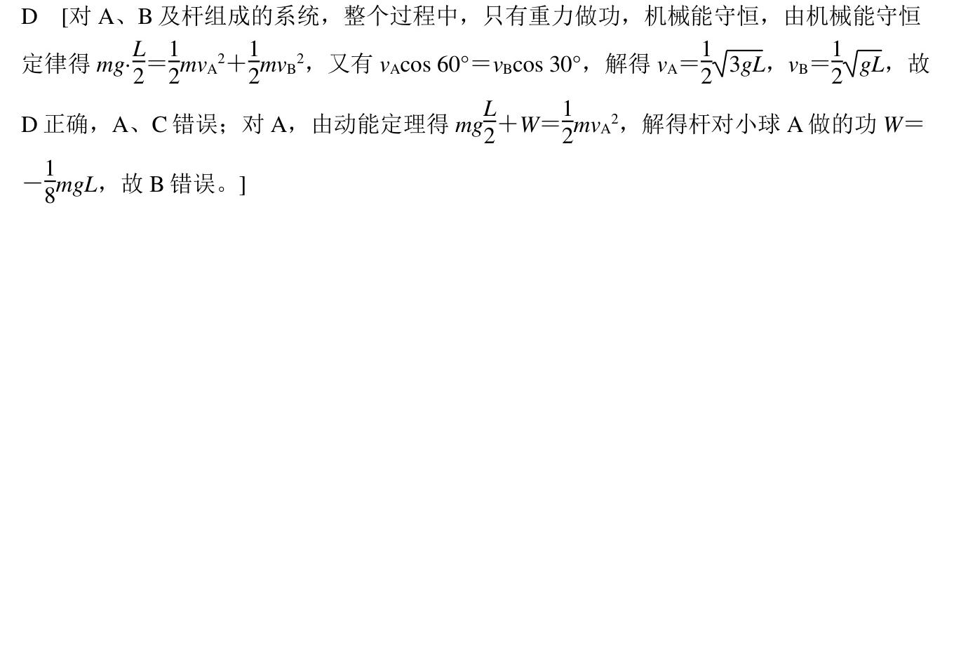
第1题答案
题目来源:必修2第8章专题16第4题/题库编号:A2023128Z16K4

Slide 23
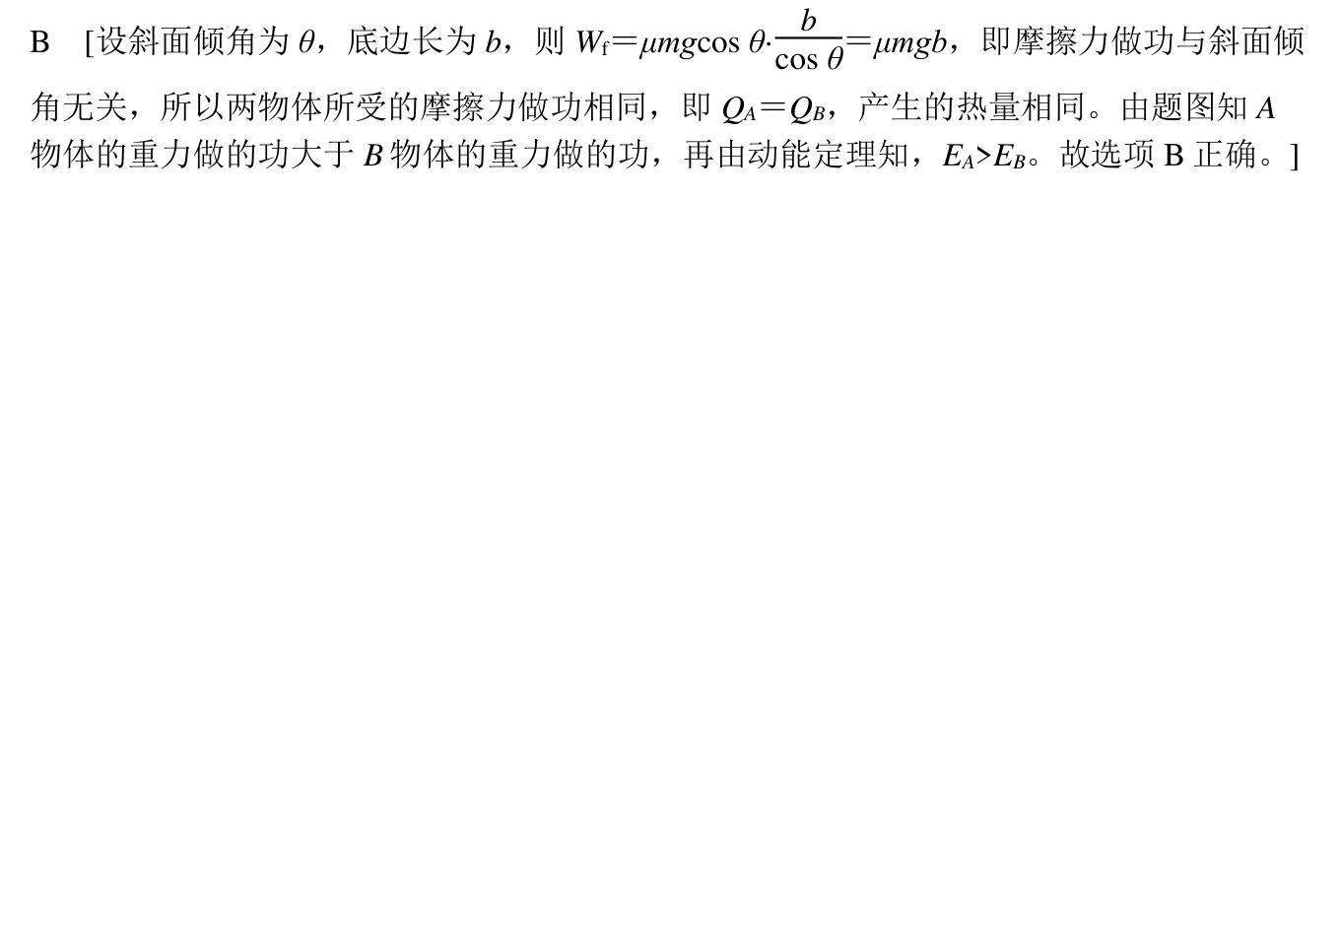
第2题答案
题目来源:必修2第8章专题17第3题/题库编号:A2023128Z17K3

Slide 24
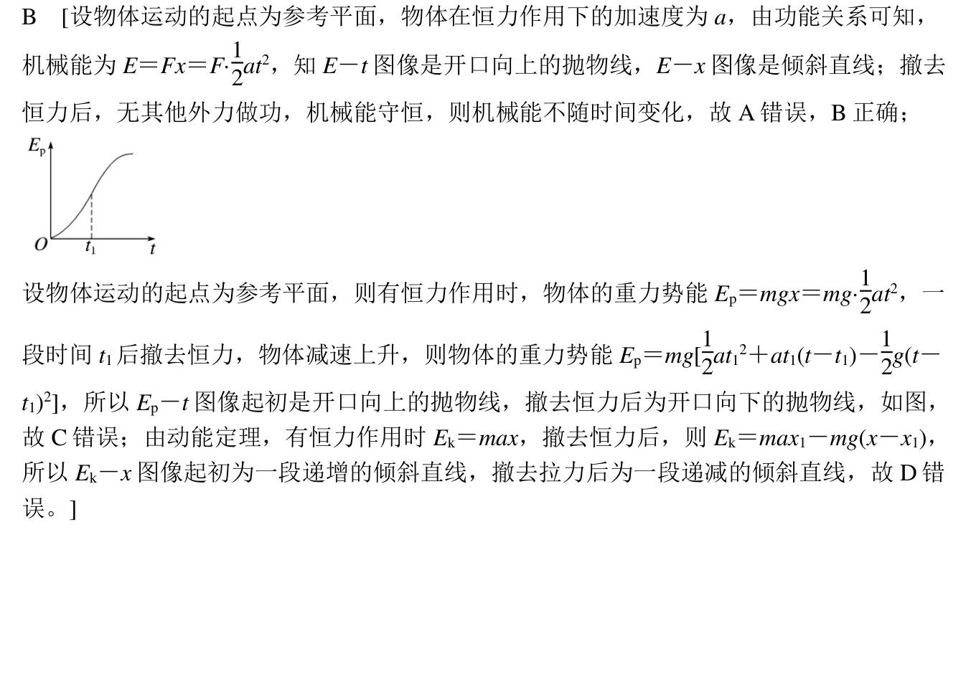
第3题答案
题目来源:必修2第8章专题17第11题/题库编号:A2023128Z17K11

Slide 25
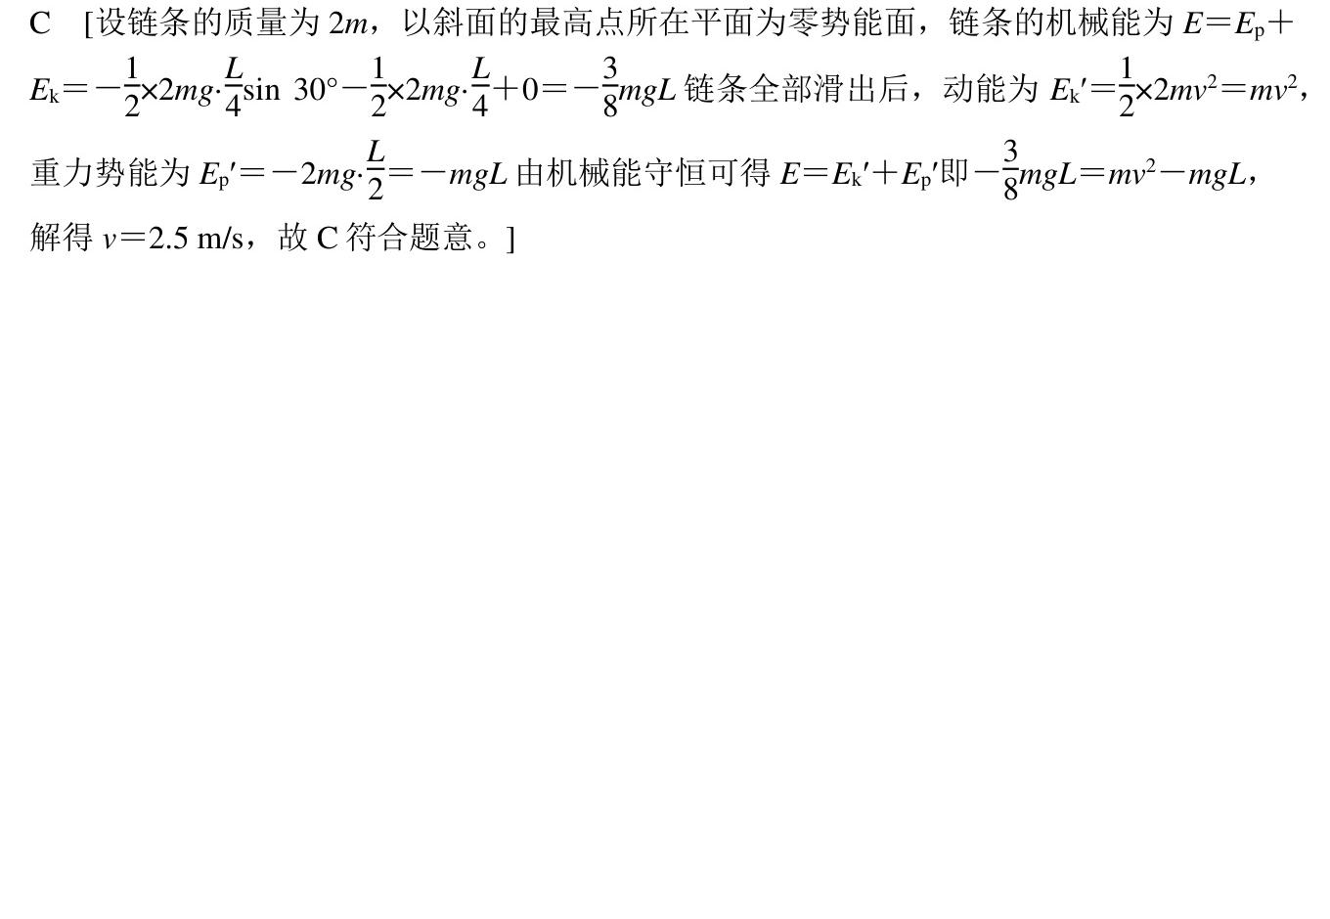
第4题答案
题目来源:必修2第8章专题15第6题/题库编号:A2023128Z15K6

Slide 26

第5题答案
题目来源:必修2第8章专题15第7题/题库编号:A2023128Z15K7

Slide 27
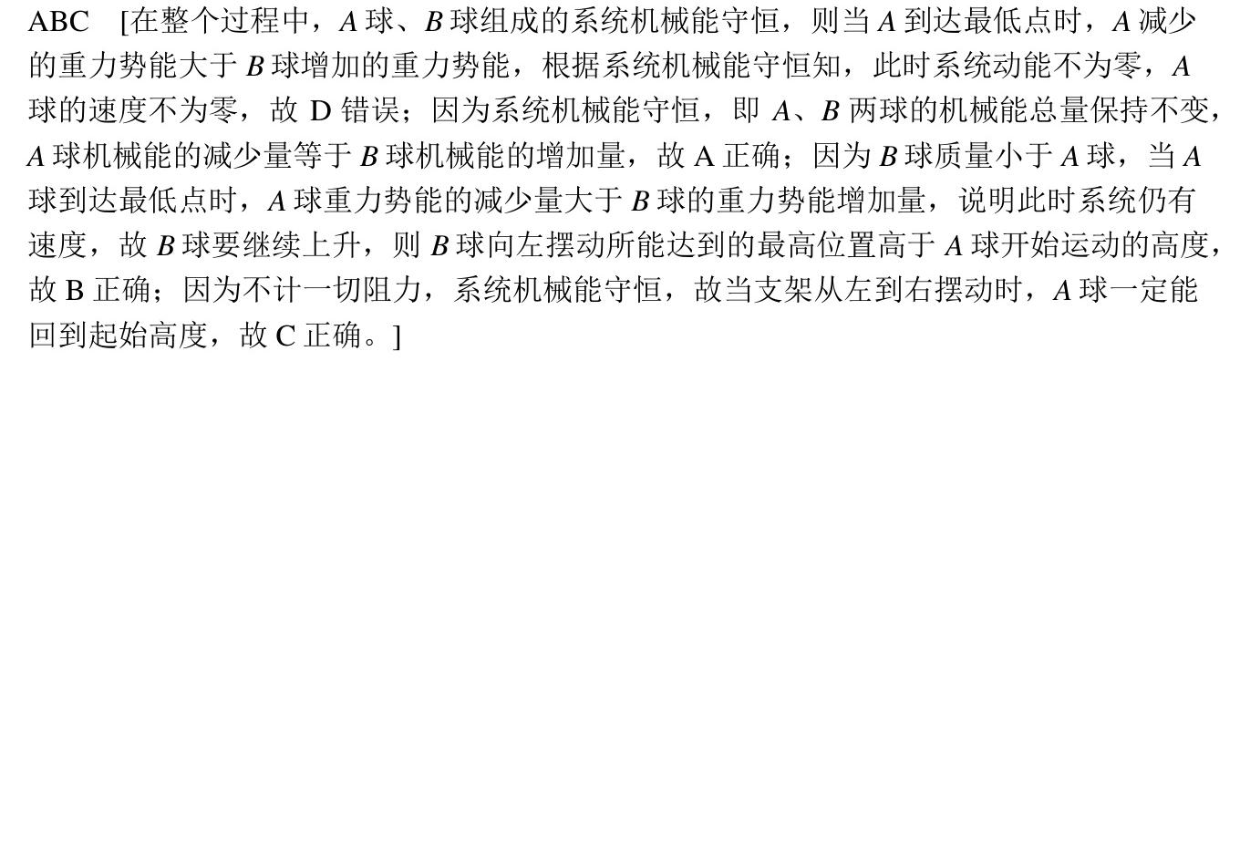
第6题答案
题目来源:必修2第8章专题15第8题/题库编号:A2023128Z15K8

Slide 28
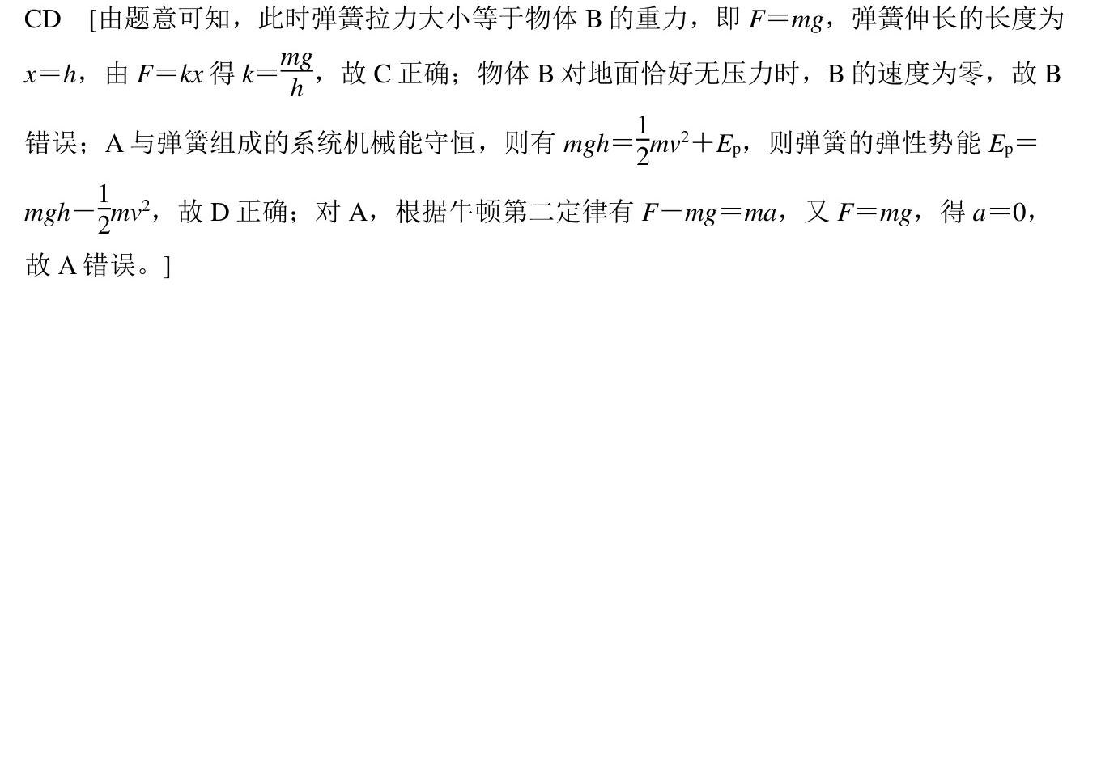
第7题答案
题目来源:必修2第8章专题15第9题/题库编号:A2023128Z15K9

Slide 29
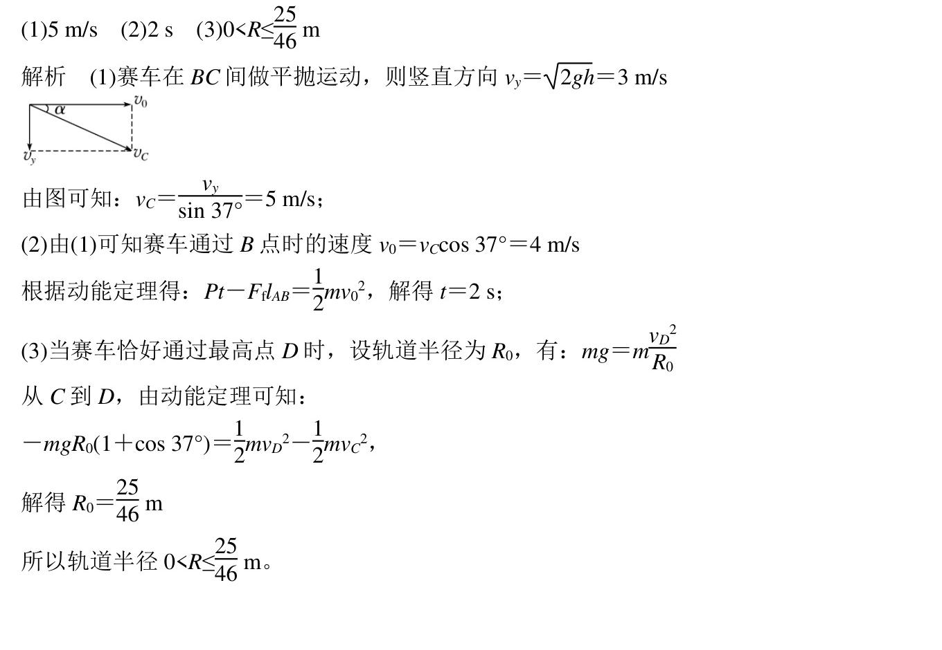
第8题答案
题目来源:必修2第8章专题16第5题/题库编号:A2023128Z16K5

Slide 30
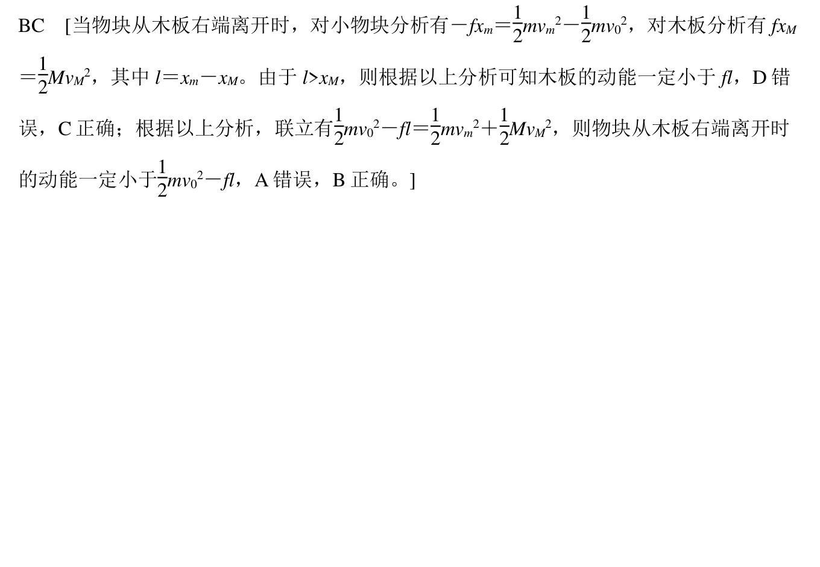
第9题答案
题目来源:必修2第8章专题17第4题/题库编号:A2023128Z17K4

Slide 31
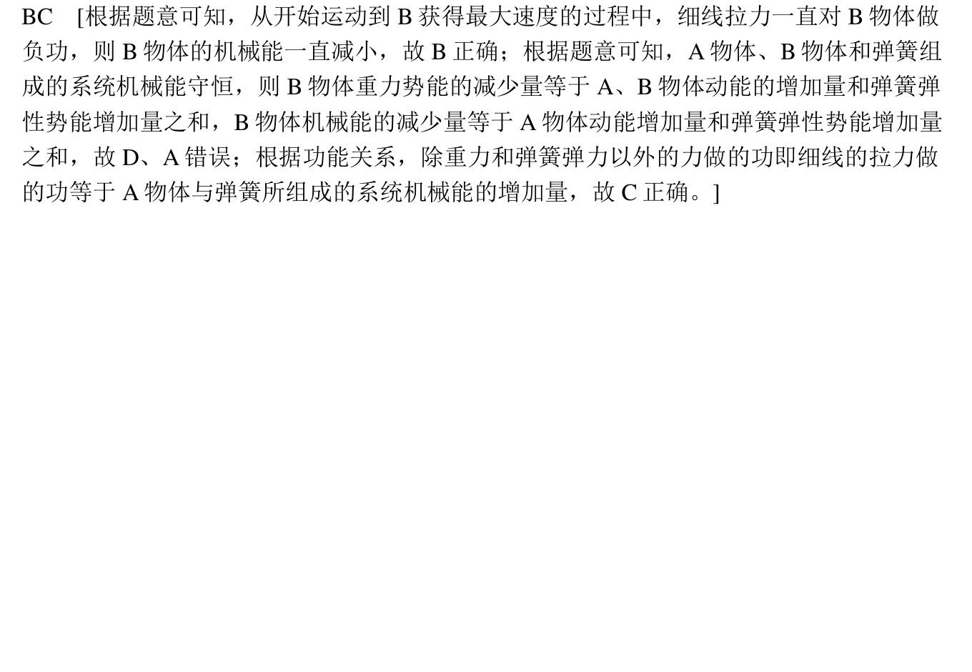
第10题答案
题目来源:必修2第8章专题17第5题/题库编号:A2023128Z17K5

Slide 32
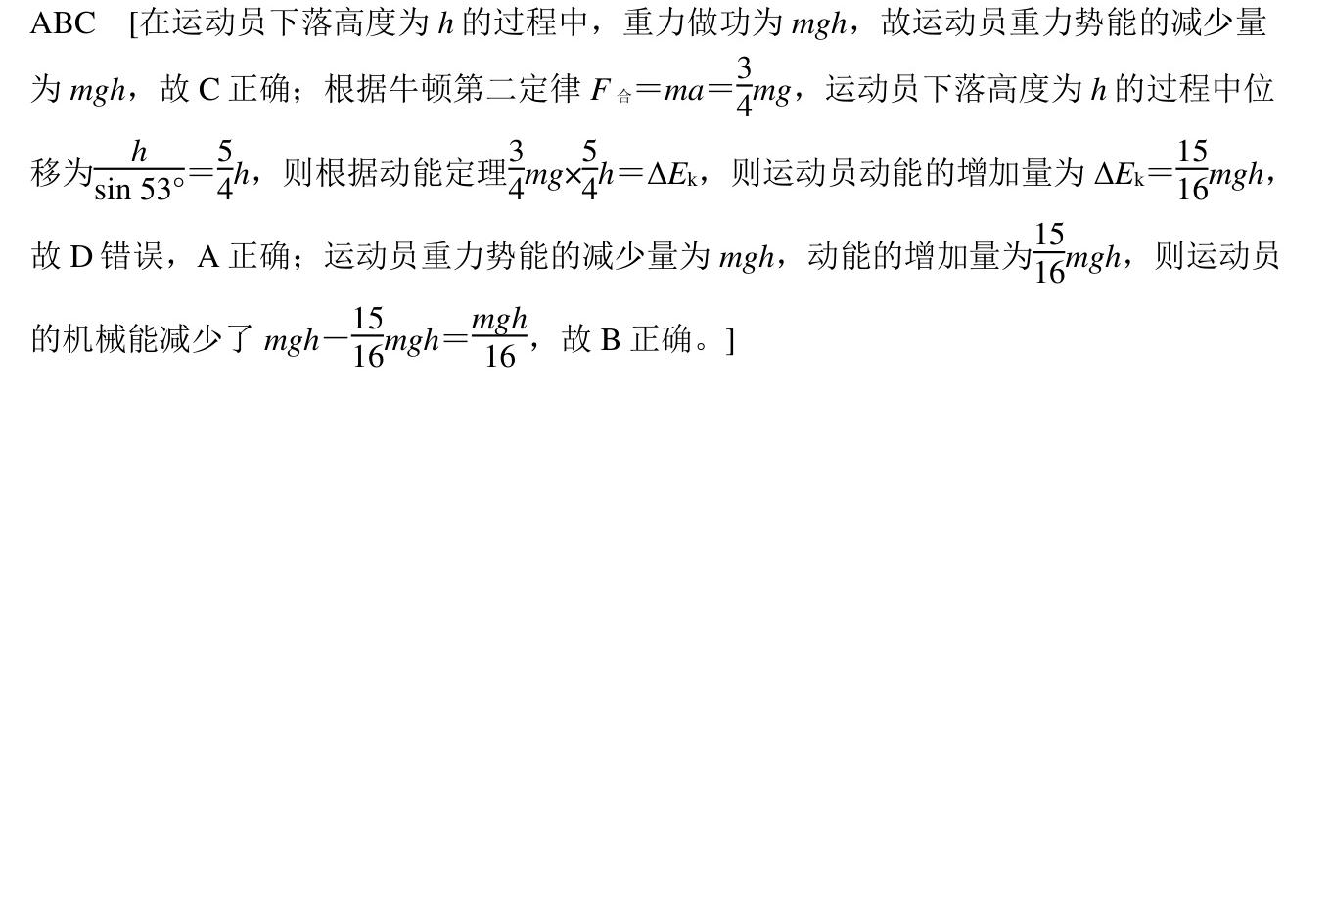
第11题答案
题目来源:必修2第8章专题17第6题/题库编号:A2023128Z17K6

Slide 33
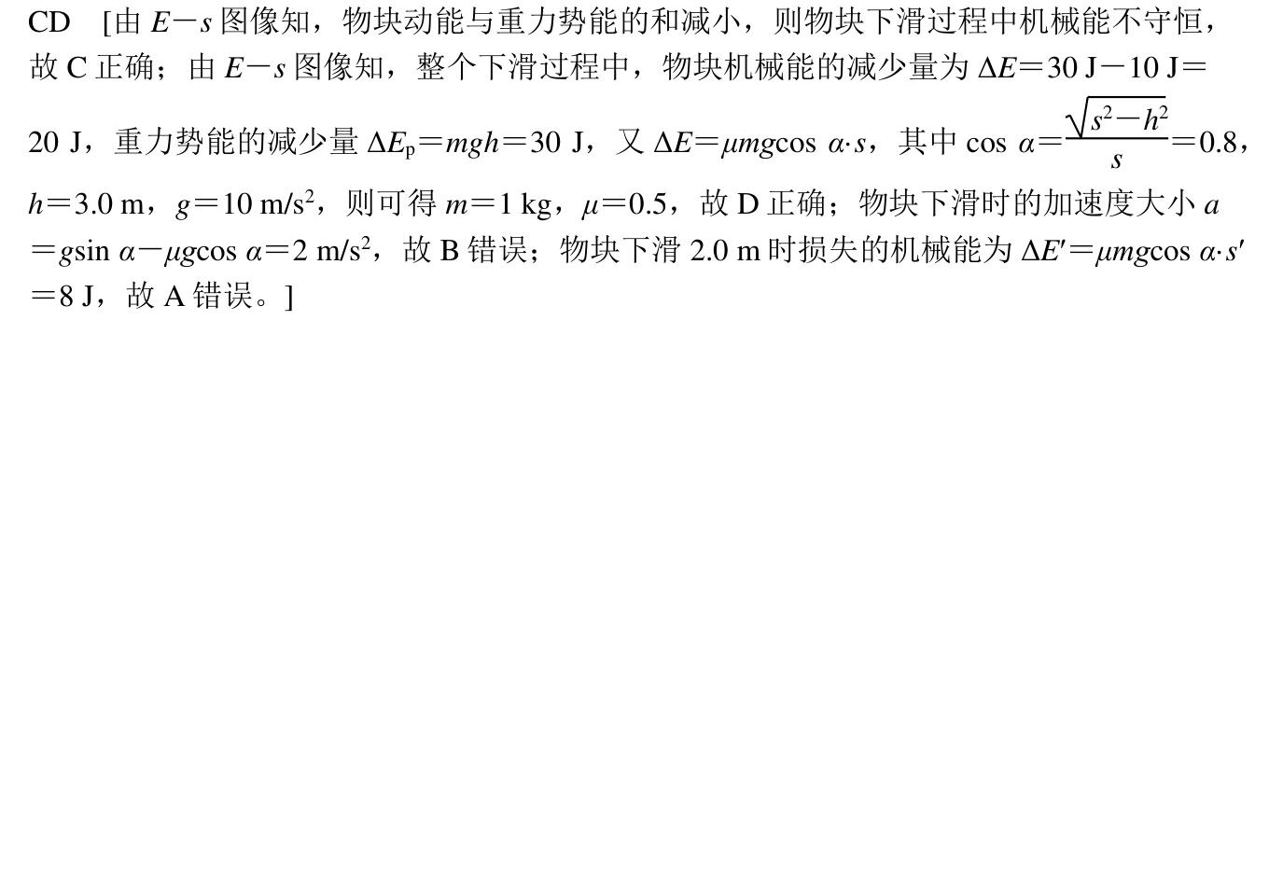
第12题答案
题目来源:必修2第8章专题17第7题/题库编号:A2023128Z17K7

Slide 34
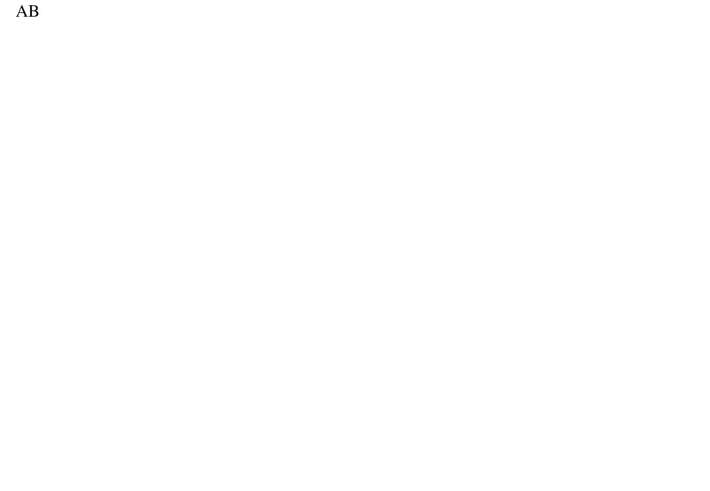
第13题答案
题目来源:必修2第8章专题15第2题/题库编号:A2023128Z15K2

Slide 35
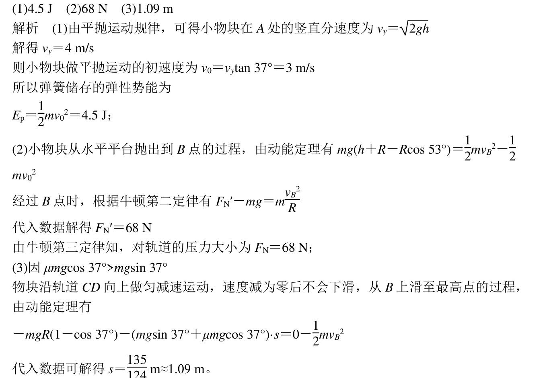
第14题答案
题目来源:必修2第8章专题16第6题/题库编号:A2023128Z16K6

Slide 36
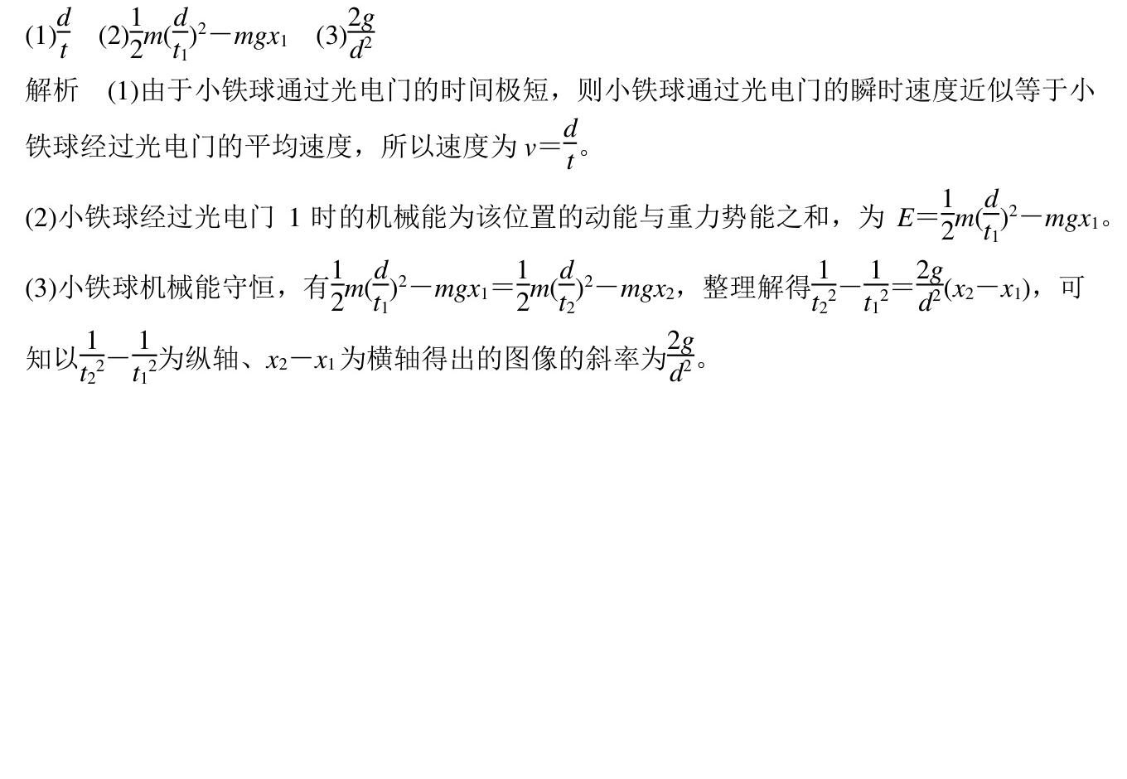
第15题答案
题目来源:必修2第8章第5节第3题/题库编号:A20231285K3

Slide 37
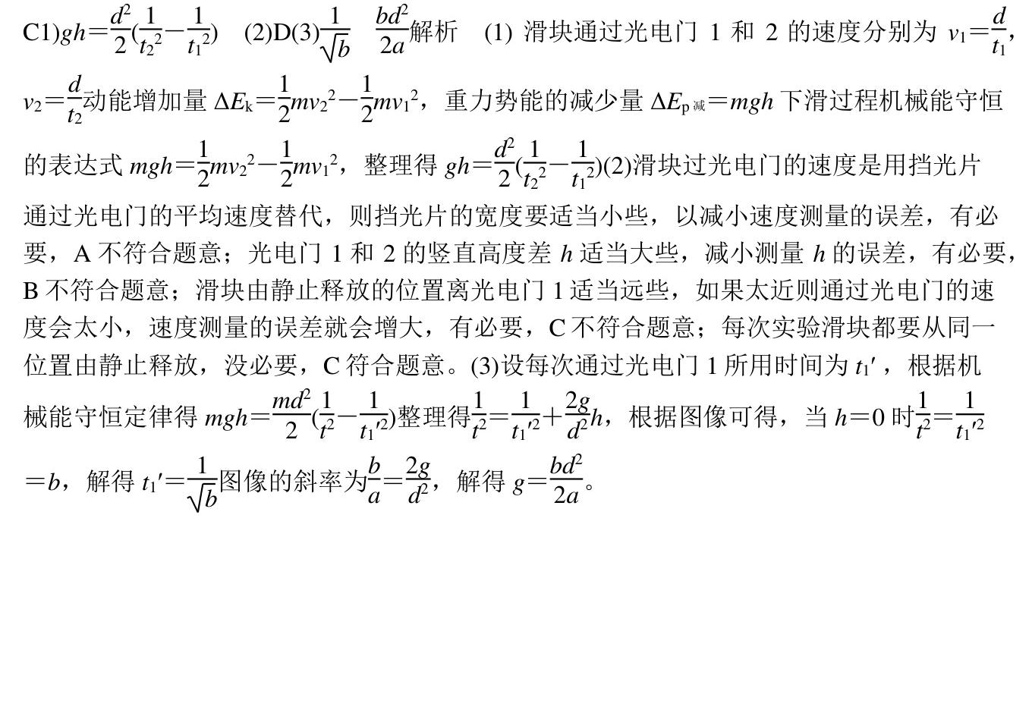
第16题答案
题目来源:必修2第8章第5节第4题/题库编号:A20231285K4

Slide 38
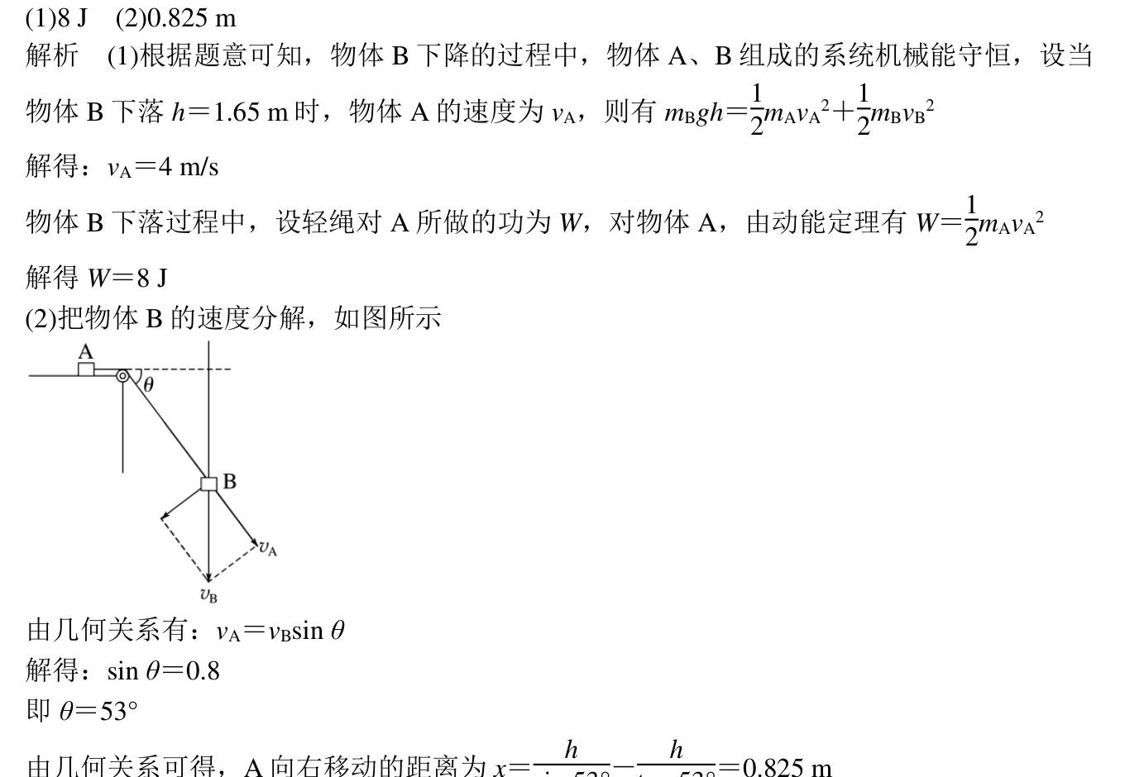
第17题答案
题目来源:必修2第8章专题15第11题/题库编号:A2023128Z15K11

Slide 39
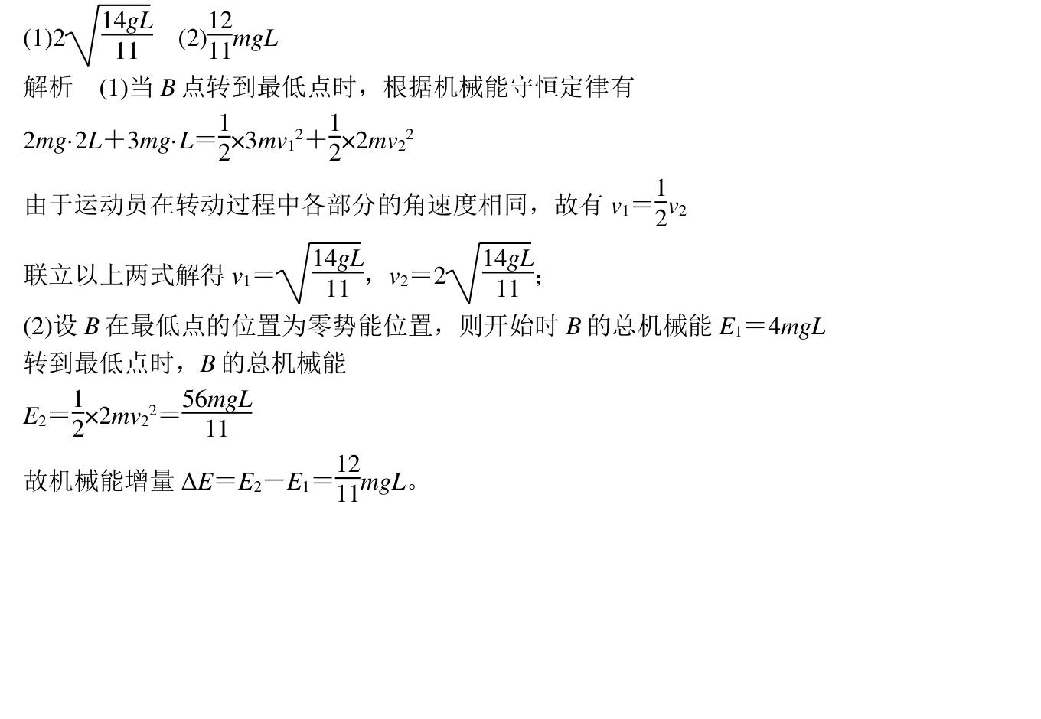
第18题答案
题目来源:必修2第8章专题15第10题/题库编号:A2023128Z15K10

Slide 40
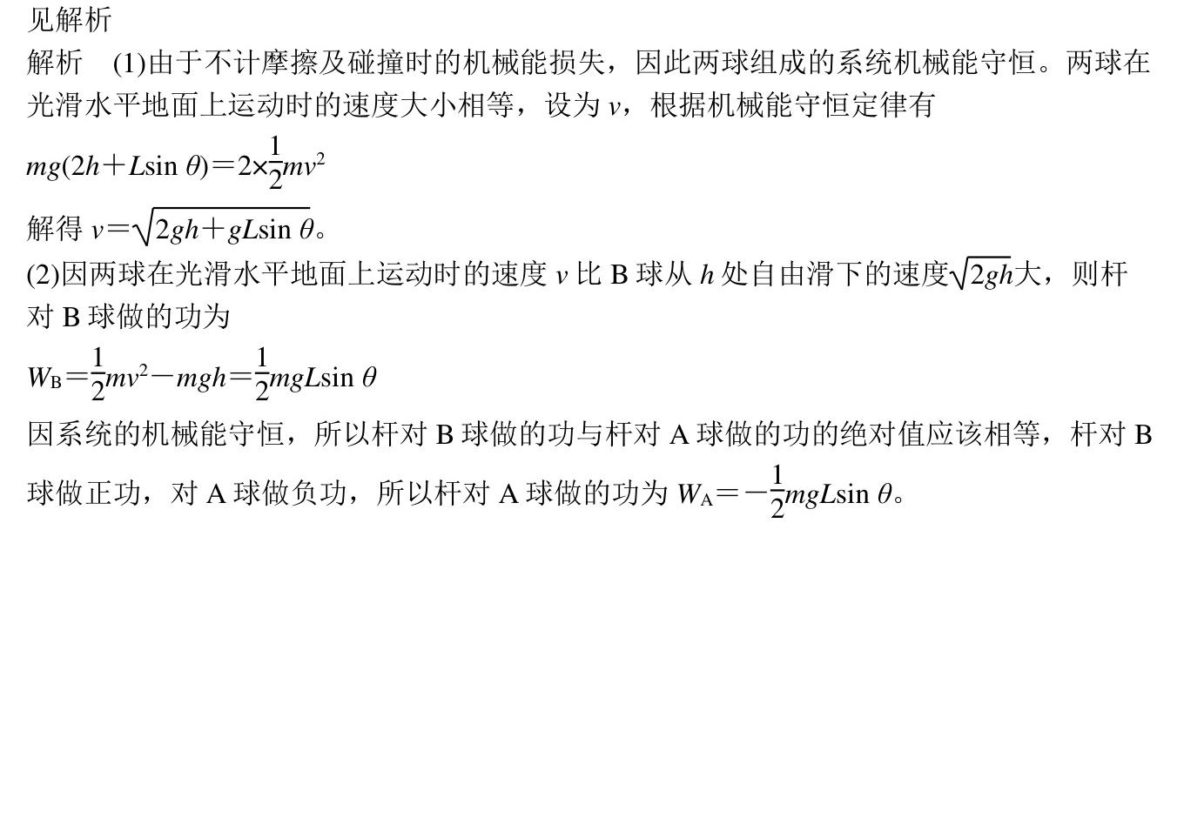
第19题答案
题目来源:必修2第8章专题16第2题/题库编号:A2023128Z16K2

Slide 41
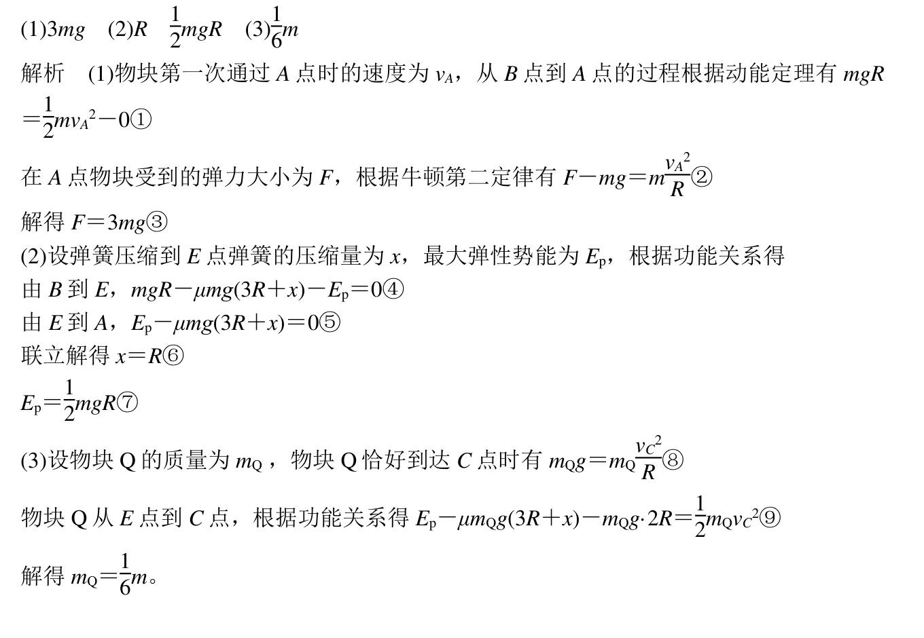
第20题答案
题目来源:必修2第8章专题17第9题/题库编号:A2023128Z17K9

Slide 42
1 D 2 B 4 C 5 AD 6 ABC
7 CD 9 BC 10 BC 11 ABC 12 CD
13 AB 16 C

